Slide 1
AIC 2026 · 算法应用赛 · 视觉逻辑算法应用赛
圆形铁片四缺陷识别与分拣
基于自建 Gazebo 数字孪生的视觉 — 决策 — 控制闭环
GXU RobotZ · 广西大学
技术文档 v1.0 · 2026 年 11 月
ROS 2 Humble · Ignition Fortress · BehaviorTree.CPP 4.10 · 传统几何视觉

Slide 2
02
目录
五章：从平台对标到实测证据
01
方案总览
四层架构、话题契约与三个核心指标
02
平台对标说明
逐条对应官方规则，说明自建平台的等价性
03
关键算法
铁片定位、四类缺陷判据、图像集
04
系统实现
行为树决策、三轴控制、全过程可视化与实时判分
05
验证与展望
主结果、泛化回归、负向注入与后续计划
AIC 视觉逻辑算法应用赛 · GXU RobotZ · 广西大学
02 / 13

Slide 3
03
方案总览
四层解耦：仿真提供真值，视觉判型，决策调度，控制执行
仿真 Gazebo
视觉 aic_vision_trad
Ignition Fortress 数字孪生：12 块物料、4 列 × 3 层放置货架、
三轴龙门 + 吸盘、固定相机；物理与渲染均为真实计算
OpenCV 传统几何：整图 Hough + 内亮外暗环对比 +
Kasa 圆精修 + 四类缺陷判据（无训练数据依赖）
决策 aic_behavior_tree
控制 gantry_controller
BehaviorTree.CPP 4.10：12 轮巡视、GOTO/HANDLE 调度、
视觉超时兜底与迟到结果防护
FIFO 队列 + 梯形速度剖面 + 关节闭环到位；
上料走 set_pose、取放走 DetachableJoint
契约不变
/control/material_task · /vision/material_type · /sim/gantry_arrived · /sim/handle_done
12 / 12
60 位点
0.0 mm
识别与放置全对
随机几何 0 误判
放置落位误差
真视觉、0 超时
5 个种子 × 12 块
单轮约 145 s
AIC 视觉逻辑算法应用赛 · GXU RobotZ · 广西大学
03 / 13

Slide 4
04
平台对标说明
自建平台不是「替代品」：逐条实现官方规则，并用同一套指标验收
官方规则 / 能力 | 本方案实现 | 验收证据
置物台生成物料 → 拍照 → 抓取 → 放置 | 每轮 set_pose 把 material_NN 传送到置物台，固定相机拍照后下探吸取 | 上料 12 次 OK；吸附 / 释放各 12 次
放置位四列对应四类缺陷，每列三个位置 | 货架 4 列 × 3 层，按类型列的最低空层放入，每格一块 | 12 块全部落对应列，L1→L3 逐层填满
每个库位有且只有一个物料（不堆叠） | 控制器维护每列已用层数，放满即拒绝并报错 | 落位断言：每格唯一，z 与层高一致
三轴行程 X/Y/Z = 300/300/200 mm | x ±0.45 m、y −0.24…+0.36 m、z −0.20…+0.03 m | 行程覆盖置物台与四列三层货架
吸盘吸取（SuctionEnable） | 吸盘几何 + DetachableJoint 吸附/断气 | 吸附与释放成对，物料随龙门移动
自动运行、正确变绿 / 错误变红、自动计分 | 行为树自动 12 轮；看板按类型列判分，绿 / 红 / 琥珀实时显示 | 单轮约 145 s 无人干预；看板 12 绿
结论：官方平台的四项硬指标（上料节拍、四列三位置、吸盘取放、自动计分）在自建平台上均可复现，且每一步都有可回放的日志与位姿证据。
AIC 视觉逻辑算法应用赛 · GXU RobotZ · 广西大学
04 / 13

Slide 5
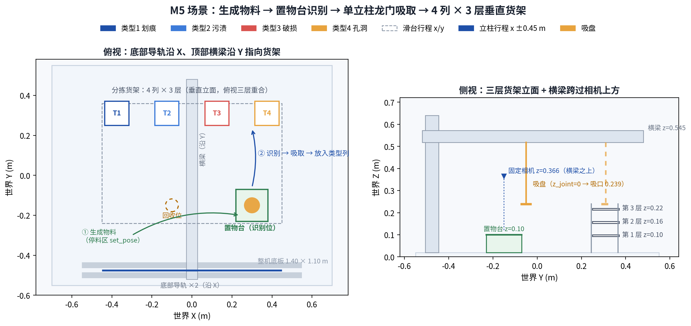
05
任务与场景
布局由单一 YAML 驱动：改一处，世界、控制、判分同时生效
· 生成物料
12 块停在底板下停料区；每轮 set_pose 到置物台 (0.30, −0.15)，等效官方「生成物料」
· 放置货架
4 列 = 四类缺陷；每列 3 层同一深度（垂直立面），放置走「前出 → 平推 → 落座」
· 识别相机
固定在置物台正上方，先拍照后下探，吸盘不遮挡光路
· 坐标口径
+X 向右（列 1→4），+Y 向远，+Z 向上；与 MaterialTask.frame_id 一致
AIC 视觉逻辑算法应用赛 · GXU RobotZ · 广西大学
05 / 13

Slide 6
06
关键算法 · 铁片定位
先找「盘在哪」，再判「盘上是什么」——定位精度决定所有归一化判据
1
整图 Hough 圆检测
不要求盘居中；对浅色台面 / 深色地贴都成立
0.1–0.5 px
85 px
精修后半径抖动
盘半径（640×480）
内亮外暗环对比选优
Hough 原始 ±9%
距盘面约 0.26 m
2
用盘内外亮度差挑出真正的盘，排除孔洞与阴影误检
为什么必须精修
孔洞半径、划痕长度都按「盘半径」归一化。Hough 的 dp=1.2 让半径落在 1.2 px 网格上，逐帧抖动 80.3–87.4 px；同一块料的 frac 会从 0.030 漂到 0.072，阈值无从下手。
精修后组内标准差 0.10–0.49 px。缺角不依赖半径：只用「重心到盘心 / 盘半径」（0.87 vs 0.21），随机化后仍稳。
3
径向扫描 + Kasa 拟合
180 条射线 × 40 个半径，取边缘内点做最小二乘圆拟合
4
失败兜底
整图失败时退回 ROI 拟合圆；两条路径都过同一套精修
定位失败时「不发消息」而非猜一个类型——决策侧记 TIMEOUT
AIC 视觉逻辑算法应用赛 · GXU RobotZ · 广西大学
06 / 13

Slide 7
07
关键算法 · 四类缺陷判据
几何量优先，几何失效时换物理量——判据链按「误判代价」排序
类型 | 主判据 | 阈值 | 实测余量
3 缺角 | 贴盘缘（重心半径）+ 非细长（挡掉盘缘暗沿） | rad ≥ 0.70, elong ≤ 4.5 | rad 0.87 vs 0.21（4 倍）
4 孔洞 | 空心轮廓「围住」的像素占比 enclosed | enclosed ≥ 0.30, 0.004 ≤ frac ≤ 0.060 | 1.22 vs 0.00（其余三类恒 0）
2 污渍 | 圆度 + 凸包填充（实心圆斑） | circ ≥ 0.60, solidity ≥ 0.85 | circ 0.96 vs 0.49（2 倍）
1 划痕 | 兜底：细弧钩（细、开口、不闭合） | — | fill 0.19 / solidity 0.24
两个设计取舍
① 阈值不贴实测值：缺角 rad 实测 0.87，阈值取 0.70；孔洞 enclosed 实测 1.22，阈值取 0.30 —— 为「精修被拒、退回整像素圆」的最坏情况留口子。
② 盘缘暗沿会伪装成缺角：圆柱侧壁的暗沿同样贴边（rad 0.87），但它是细长条（elong 7–11）；判据里用 elong ≤ 4.5 先把它挡掉，再认缺口。
AIC 视觉逻辑算法应用赛 · GXU RobotZ · 广西大学
07 / 13

Slide 8
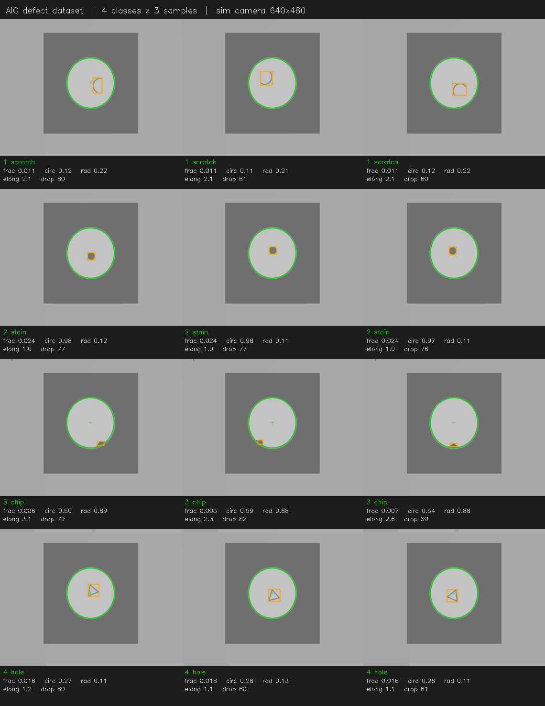
08
图像集展示
4 类 × 3 例：每格标注判据复算值，可直接核对阈值余量
· 采集口径
全部来自 Gazebo 相机实时渲染，非预置图片；每帧 640×480，盘半径约 85 px
· 标注内容
类型、判据名与关键量（fill / elong / circ / frac / drop / core），由脚本复算而非手写
· 覆盖范围
四类各 3 例，含贴边孔洞、细长划痕等边界样本
· 用途
作为阈值回归基线；几何随机化后同口径可再生成图版对比
图版由 scripts/make_atlas.py 从调试图重排生成：脚本会重新调用分类器，因此图上的判据值与当时的判定结果必然一致，不存在「图注与代码不同步」。
AIC 视觉逻辑算法应用赛 · GXU RobotZ · 广西大学
08 / 13

Slide 9
09
系统实现 · 行为树决策
12 轮巡视是固定的，异常才是变量——兜底逻辑比主流程更重要
巡视第 N 轮
GOTO(slot)
上料到位
gantry_arrived
视觉判型
material_type
取放执行
HANDLE(slot,type)
记录结果
CSV + 看板
视觉超时兜底
决策对 GOTO/HANDLE 都递增 visit_index，不能用编号推相邻位点。改为语义推断：新 GOTO 到达时，仍停在「识别中」的位点记 TIMEOUT。
迟到结果防护
识别结果晚到会被下一位点误收（类型错位但结果表仍显示 OK）。窗口按最坏队列时延设定：实测 GOTO→结果 15.5 s，现取 30 s。
为什么用行为树
巡视、识别、取放三类动作的失败语义完全不同：识别失败要跳过、取放失败要记录、通信失败要重试。用树把「正常序列」与「异常分支」分开，决策层不含任何运动学细节，控制层可整体替换为真机 PLCnext 而不改一个节点。
AIC 视觉逻辑算法应用赛 · GXU RobotZ · 广西大学
09 / 13

Slide 10
10
系统实现 · 三轴控制
指令是 fire-and-forget，执行必须自己保证「真的到位」
1
上料：set_pose 传送到置物台
0–1.2 mm
3 / 10 mm/s
2
走到停靠偏移位（吸盘让出光路）
稳态到位误差
位置 / 速度阈值
闭环判据
连续 3 拍确认
3
下探 → 吸盘吸附（DetachableJoint）
三个必须写进代码的细节
① 到位 = 反馈收敛，不是剖面走完。早期按「剖面时间 + 0.15 s」报到位，实际还在追、过冲 17.7 mm，相机偏一整格。
② 每拍都下发目标。竖直轴是速度伺服，停发后重力把它拉到底（实测掉 420 mm）。
③ 放置用「触底」判据：托盘接触后控制器仍在下压，按精确到位判会白等到超时，并连锁挤爆下一个位点的视觉窗口。
4
抬升 → 平移到类型列最低空层
5
触底放置 → 断气 → 抬升 → 完成
单次 HANDLE 实测 12.8 s：取料 + 搬运 + 放入三个动作
AIC 视觉逻辑算法应用赛 · GXU RobotZ · 广西大学
10 / 13

Slide 11

11
全过程可视化与实时判分
一页看全：抓取过程、识别结果、得分——单窗口即可录制
· 全景 · 自由摄像机
世界内独立相机，看板可切 4 个预设机位并六向平移，抓取全程可见
· 末端相机画中画
识别原图 + 当前位点 / 判型 / 实时比分
· 俯视态势图
物料由停料区生成到置物台 → 吸盘（随龙门）→ 货架层位，全程位置可见
· 实时判分
为什么判分必须独立成节点
判分只订阅、不发布：它挂了链路照常跑，它算错也不会反向影响决策。真值只取 sim_layout.yaml 的 materials.types 一份事实，避免「视觉真值」与「判分真值」漂移。
浏览器打开 127.0.0.1:8080，OBS 录这一个窗口即满足「单窗口合成录制」。
按「放置列 == 物料类型」判绿 / 红；超时单独计数；纯旁路，不干扰主链路
固定相机实拍：置物台上的铁片与划痕（640×480）
AIC 视觉逻辑算法应用赛 · GXU RobotZ · 广西大学
11 / 13

Slide 12
12
实验与验证
所有结论都可在本机复现：一条命令跑完并自动断言
12 / 12
0 误判
0.0 mm
12 + 12
主结果全对
60 位点泛化
落位误差
吸附 / 释放
真视觉、0 超时
5 种子 × 12 块
x / y 方向
无卡料、无漏放
验证项 | 方法 | 结果
识别正确性 | 真视觉跑完整一轮，逐位点比对 materials.types | 12/12，0 超时
阈值泛化 | jitter_seed 1–5 随机化缺陷几何，各跑 12 位点 | 60 位点 0 误判
物理落位 | pose/info 读 12 块物料世界坐标，对照类型列与层高 | 误差 0.0 mm，L1–L3 逐层填满
鲁棒性 | 注入 60% 识别失败（drop_rate=0.6） | 巡视不中断，超时被正确计数
关停正确性 | 整轮后检查吸附 / 释放条数 | 各 12 次，最后一块不卡在吸盘上
一键复现：./scripts/verify_sim_m2.sh（跑完自动调 check_sim_m2.py 做三组断言，失败打印具体条目）
AIC 视觉逻辑算法应用赛 · GXU RobotZ · 广西大学
12 / 13

Slide 13
13
总结与展望
省赛要件已齐备；国赛把「能跑通」升级为「可迁移」
合规
官方四项硬指标逐条实现：上料节拍、四列三位置、吸盘取放、自动计分
下一步
· 复合缺陷多标签：同一块料同时有划痕 + 孔洞时的判据优先级
· 赛题映射表：把官方评分细则逐条映射到代码与日志字段
· 真机迁移：控制层替换为 PLCnext，视觉与决策零改动
· 录制与提交：按官方要求完成一镜到底录像与命名
可靠
12/12、60 位点 0 误判、0.0 mm 落位；超时与迟到结果都有显式防护
完整
识别 → 决策 → 取放 → 判分全链路可看、可录、可复现，单条命令自验
技术文档与仿真平台均在本仓库内，可按 README 一键构建复现。
AIC 视觉逻辑算法应用赛 · GXU RobotZ · 广西大学
13 / 13

